Slide 1
Wzorzec projektowy odwiedzający
Michał Pawlikowski

Slide 2
Definicja
wzorzec projektowy pozwalający oddzielić algorytmy od obiektów na których pracują.
proponuje umieszczenie nowych obowiązków w osobnej klasie zwanej odwiedzającym, zamiast próbować zintegrować je z istniejącymi klasami. Pierwotny obiekt, który miał wykonywać te obowiązki, teraz jest przekazywany do jednej z metod odwiedzającego w charakterze argumentu. Daje to metodzie dostęp do wszystkich potrzebnych danych znajdujących się w obiekcie.

Slide 3
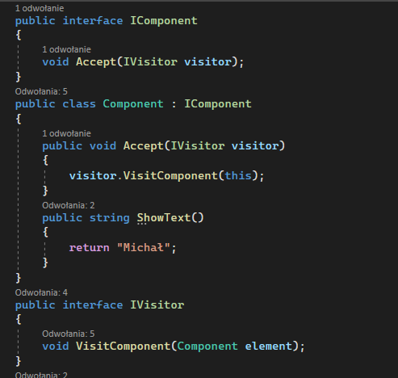
Struktura wzorca
Zadeklaruj interfejs odwiedzający z zestawem metod “odwiedzania”, po jednej na każdą konkretną klasę elementu istniejącą w programie.
Zadeklaruj interfejs elementu. Jeśli pracujesz z istniejącym elementem hierarchii klas, dodaj abstrakcyjną metodę “przyjmującą” do klasy bazowej hierarchii. Metodzie tej będzie się przekazywać w charakterze argumentu obiekt odwiedzającego.
Zaimplementuj metody przyjmujące we wszystkich konkretnych klasach elementów. Metody te muszą przekierowywać wywołanie do tej metody odwiedzania otrzymanego obiektu odwiedzającego, która odpowiada klasie bieżącego elementu.

Slide 4
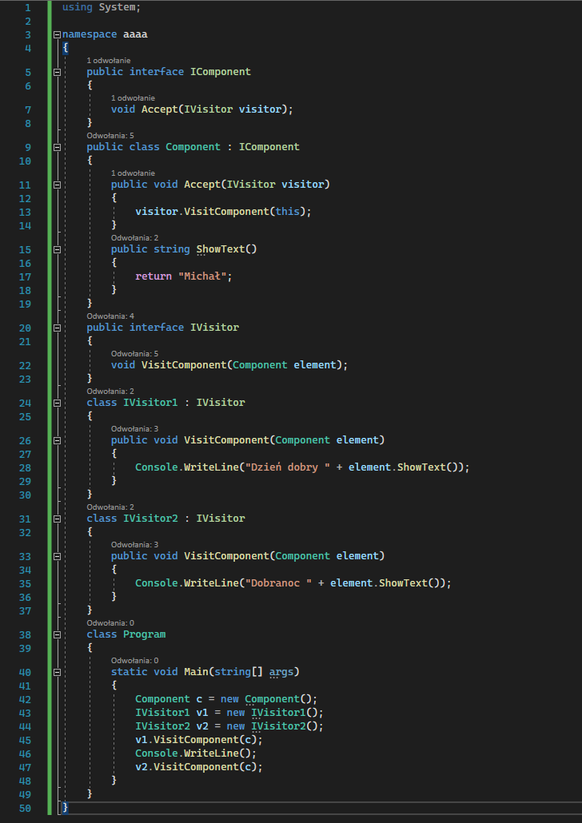
Struktura wzorca
Klasy elementów powinny współpracować z odwiedzającymi wyłącznie za pośrednictwem interfejsu odwiedzającego. Odwiedzający jednak muszą być świadomi wszystkich klas konkretnych elementów, do których odnoszą się typy parametrów metod odwiedzających.
Dla każdego zachowania którego nie da się zaimplementować w obrębie hierarchii elementów, należy utworzyć nową konkretną klasę odwiedzającego i zaimplementować wszystkie metody odwiedzania. Możesz natknąć się na sytuację w której odwiedzający będzie potrzebował dostępu do jakichś prywatnych pól klasy elementu. W takim przypadku można albo uczynić te pola i metody publicznymi, psując jednak tym samym hermetyzację elementu, albo zagnieździć klasę odwiedzającego w klasie elementu. To drugie możliwe jest tylko wtedy gdy (szczęśliwie) masz do czynienia z językiem programowania obsługującym zagnieżdżanie klas.

Slide 5
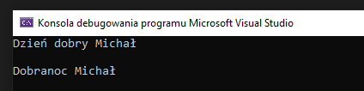
wynik

Slide 6
Zalety
przestrzega regułę pojedynczej odpowiedzialności
przestrzega regułę otwarte-zamknięte
przestrzega regułę odwrócenia zależności
gwarantuje wymienialność rozwiązań

Slide 7
wady
Trzeba zaktualizować wszystkich odwiedzających za każdym razem gdy hierarchia elementów zyskuje nową klasę lub którąś traci.
Każdy odwiedzający musi mieć dostęp do składowych elementu co oznacza, że każdy element musi mieć publiczny dostęp do używanych składowych obiektu

Slide 8
bibliografia
https://refactoring.guru/
https://pl.wikipedia.org/

